Slide 1

賽馬娘育成數據紀錄&篩選
UmaTrainingData

Slide 2
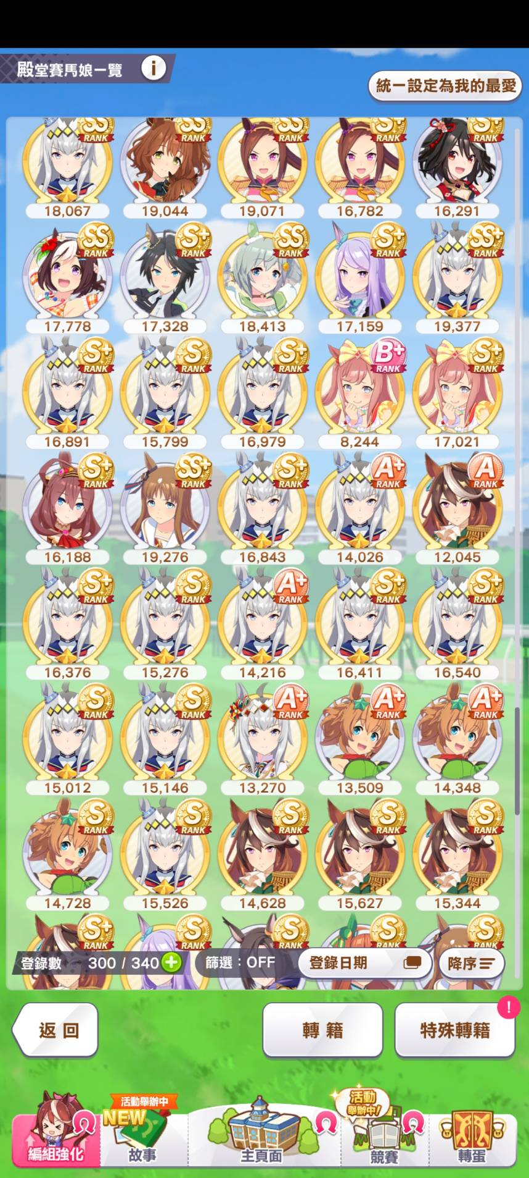
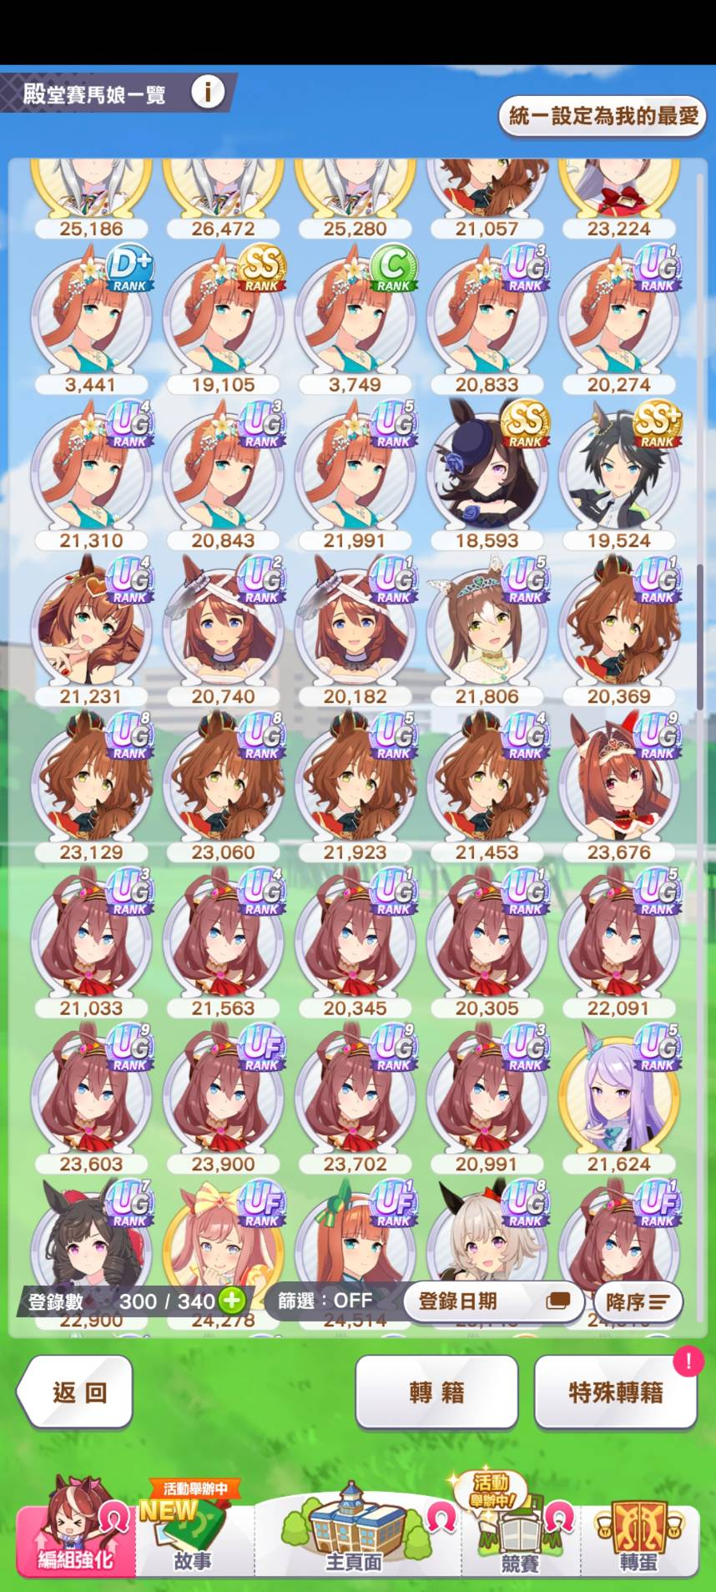
不知道用哪隻馬跑比賽...

Slide 3
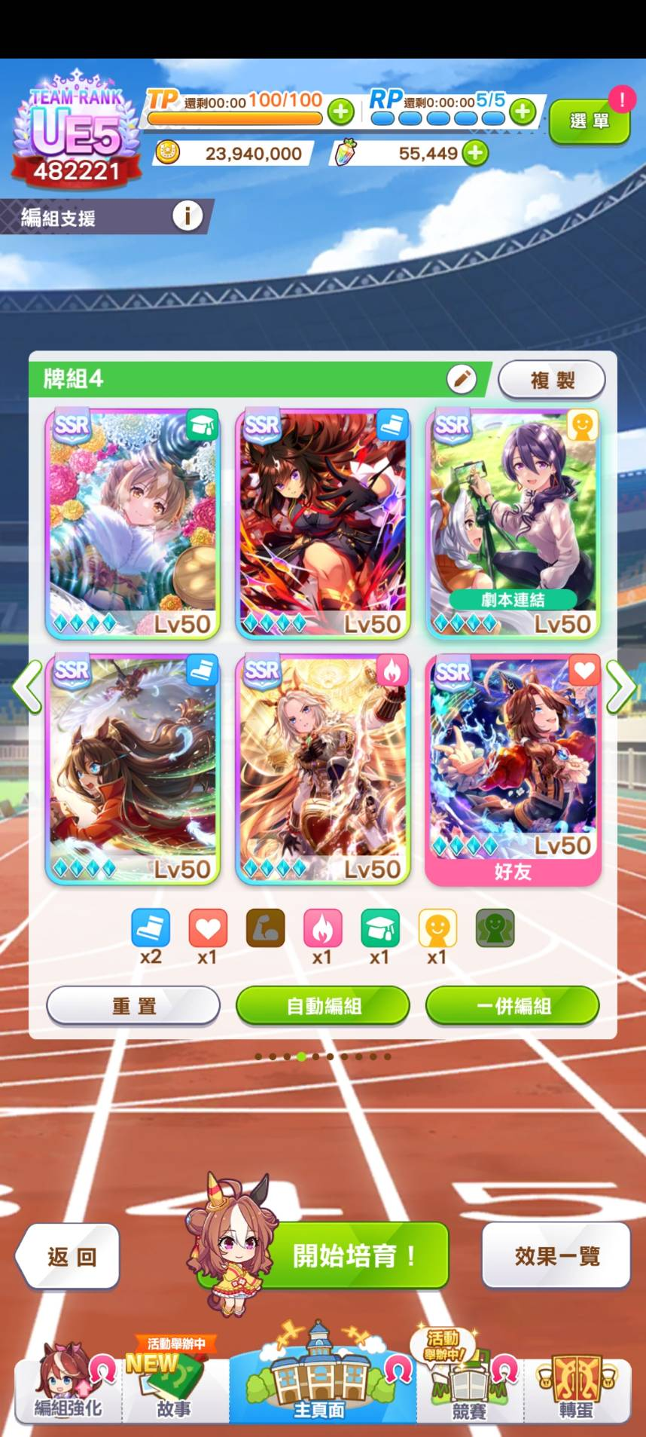
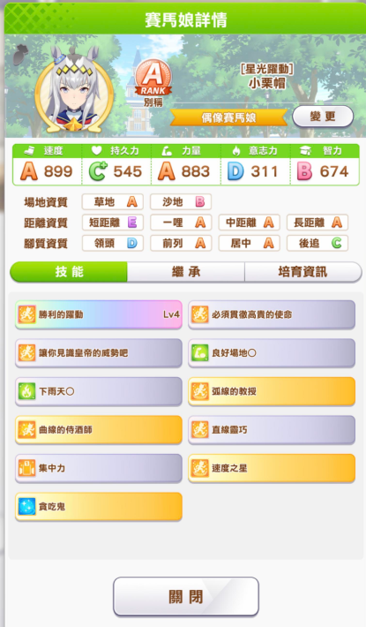

Slide 4
每次培育結果
馬娘資料
支援卡搭配
欄位 | 說明
名稱 | 馬娘名稱
速度 | 速度數值
耐力 | 耐力數值
力量 | 力量數值
根性 | 根性數值
智力 | 智力數值
分數 | 培育完的評分
欄位 | 說明
名稱 | 馬娘名稱
距離適性 | 短/英/中/長
跑法 | 逃/先/差/追
星級 | 星級（3~5）
欄位 | 說明
名稱 | 支援卡名稱
類型 | 速度／耐力／力量／根性／智力／友人

